Slide 1

Notes:
<номер>

Slide 2
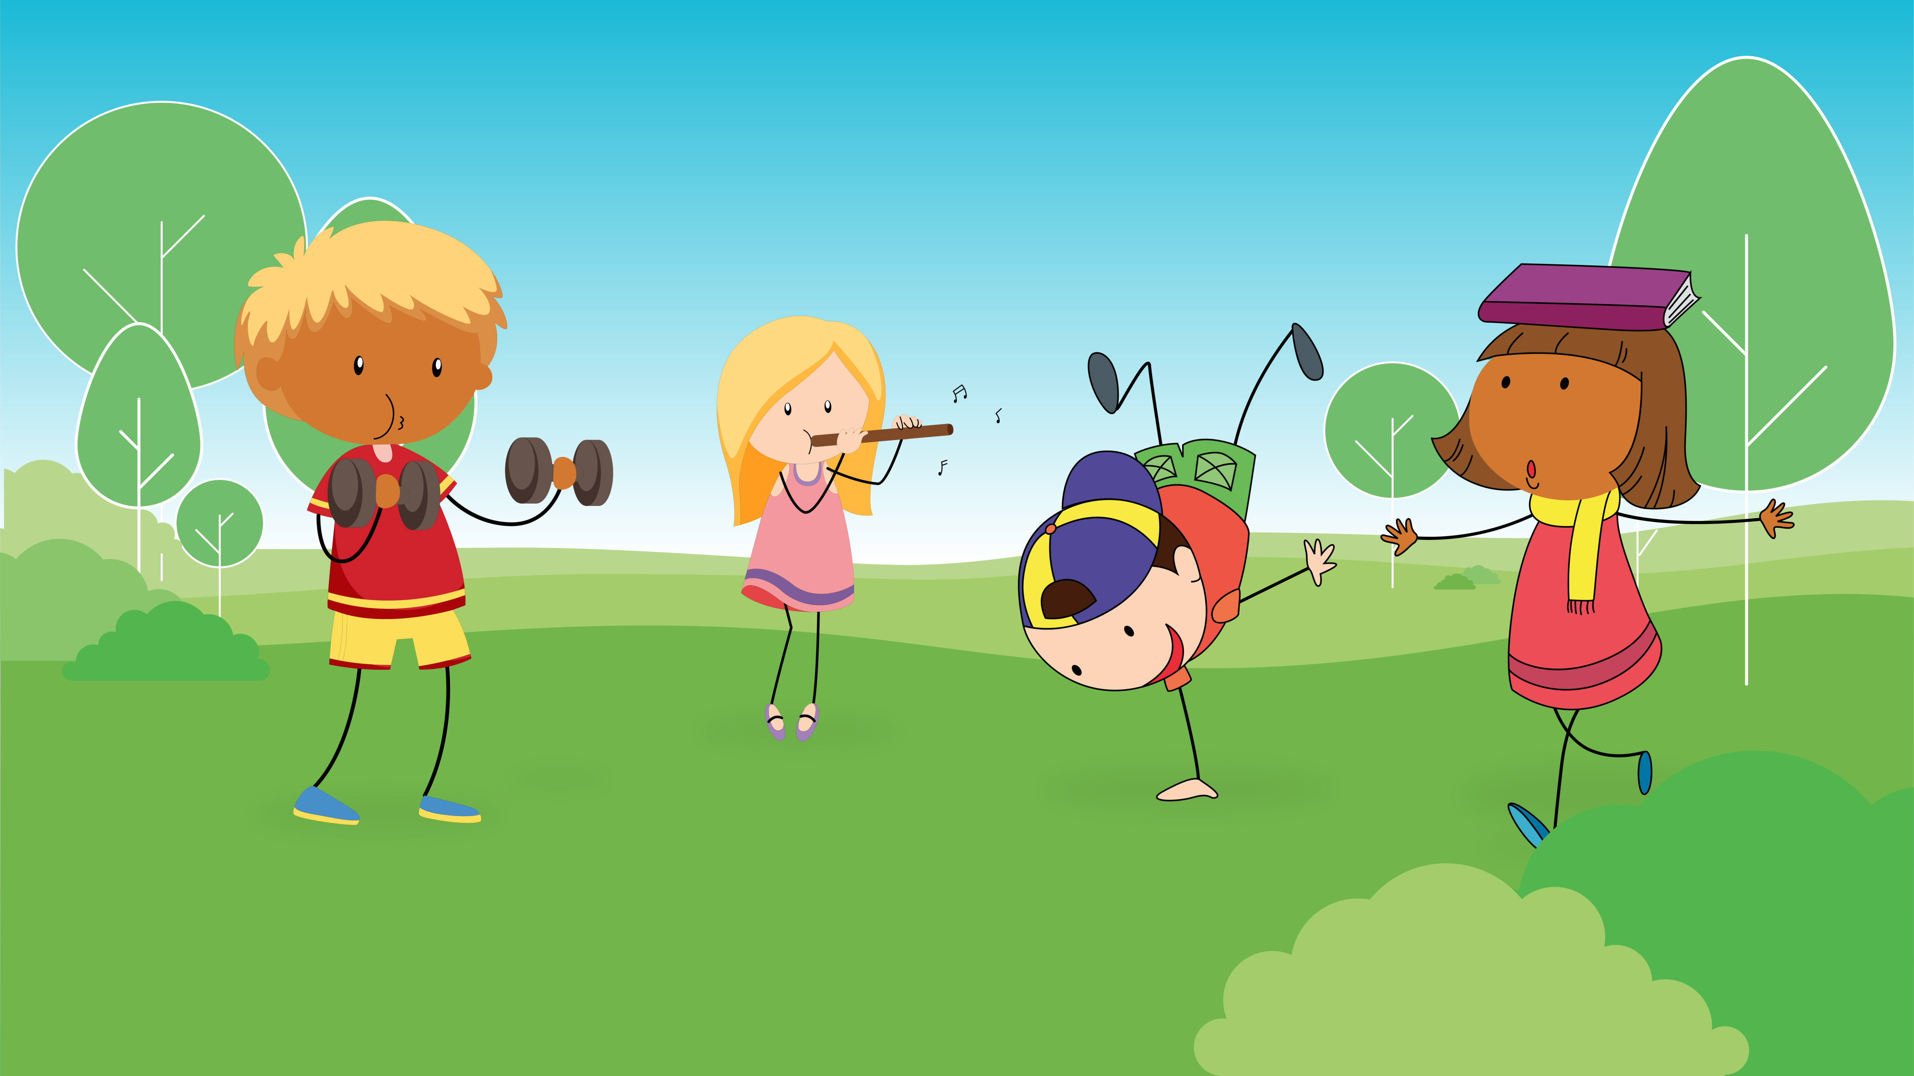
Растем на бегу
Notes:
Школа, дополнительные занятия, спортивная школа, репетиторы, курсы иностранного языка и игры на гитаре, уроки, уроки, уроки…. А еще надо успеть в ВК ленту обновить, с друзьями в McDonald’s сходить…. Да мало ли занятий у современного подростка. Времени на остановиться, обернуться и подумать не хватает. Живем бегом, растем на бегу.
<номер>

Slide 3
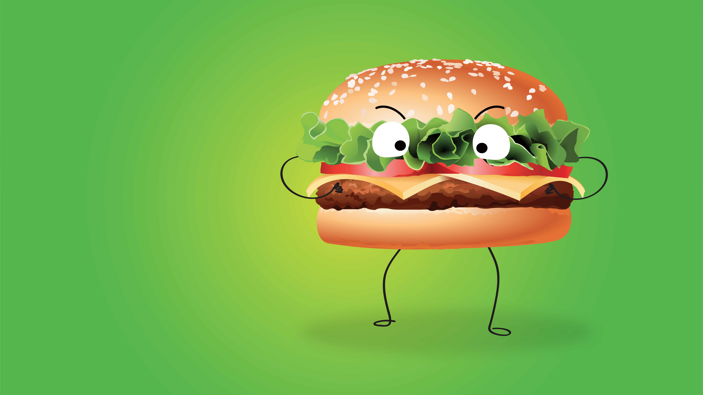
Поколение фастфуда
Notes:
Каждый человек знает, что правильное и сбалансированное питание – залог здоровья. Однако в современном мире очень сложно питаться по всем правилам. Часто просто не хватает времени для того, чтобы следить за своим питанием, а большая часть подростков просто не считает нужным это делать.
А ведь растущий организм нуждается в большем количестве витаминов и минералов, чем взрослый. А получить их из фаст-фуда и различных газировок невозможно. Запретить употреблять эти продукты мы, конечно, можем, но будут ли они следовать нашим запретам? Тем более, что уследить, что кушает ребенок в школе или во время общения со своими сверстниками вне дома очень сложно.
Учитывая, что дети неохотно едят овощи и фрукты, у них часто наблюдается дефицит многих питательных веществ, который нужно обязательно восполнять.
<номер>

Slide 4
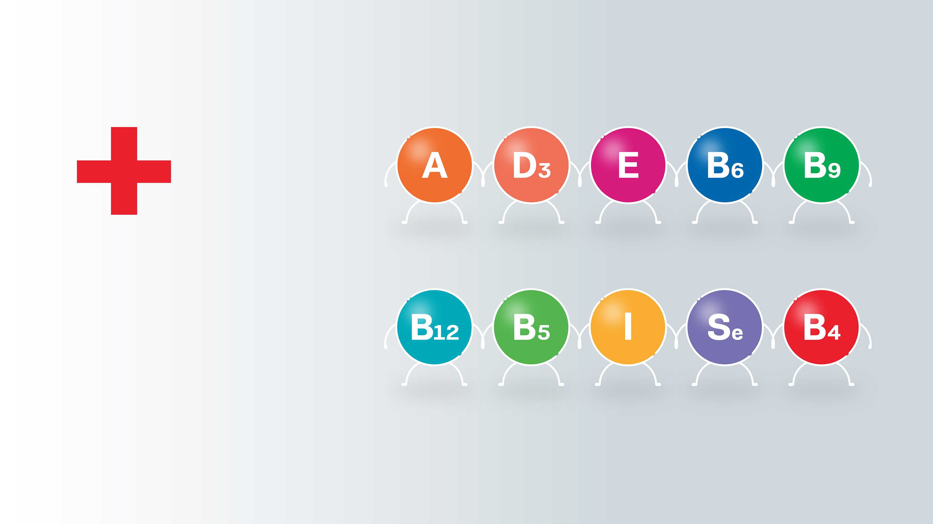
Витаминно- минеральная
помощь
Notes:
Для полноценного роста, развития и поддержания здоровья современным подросткам необходимы витаминно-минеральные комплексы, которые помогут нормализовать витаминно-минеральный баланс в организме.
Витаминный комплекс особенно необходим в период активного роста: он помогает формированию костно-мышечной системы, позволяет быстро восстанавливать силы, стабилизировать психоэмоциональный фон, компенсировать нехватку полезных веществ при однообразном или неправильном питании (например, фастфудом или сладостями).
С 12 до 17 лет организм ребенка начинает расти в стремительном темпе. В этот период происходит половое созревание, в результате которого вовсю начинают «играть» гормоны. Все это сильно влияет на концентрацию внимания, дети становятся рассеянными и начинают плохо учиться. На фоне этого возникают проблемы с родителями (ссоры, скандалы и т.д.), которые сильно влияют на психику ребенка, и он начинает испытывать стресс.
Стресс в свою очередь проявляется повышенной раздражительностью, отсутствием аппетита и т.д. Допускать этого ни в коем случае нельзя. Ведь питание – это самое главное для растущего организма. И чтобы как-то помочь ребенку, родитель должен обеспечить ему дополнительный прием витаминов.
Это будет способствовать не только хорошему физическому и умственному развитию подростка, но и улучшению его общего самочувствия. После нескольких недель приема витаминов, вы сможете заметить, как изменилось поведение вашего ребенка. Он станет более внимательным, спокойным и сосредоточенным.
Ведь каждый витамин в организме выполняет свою «работу».
<номер>

Slide 5
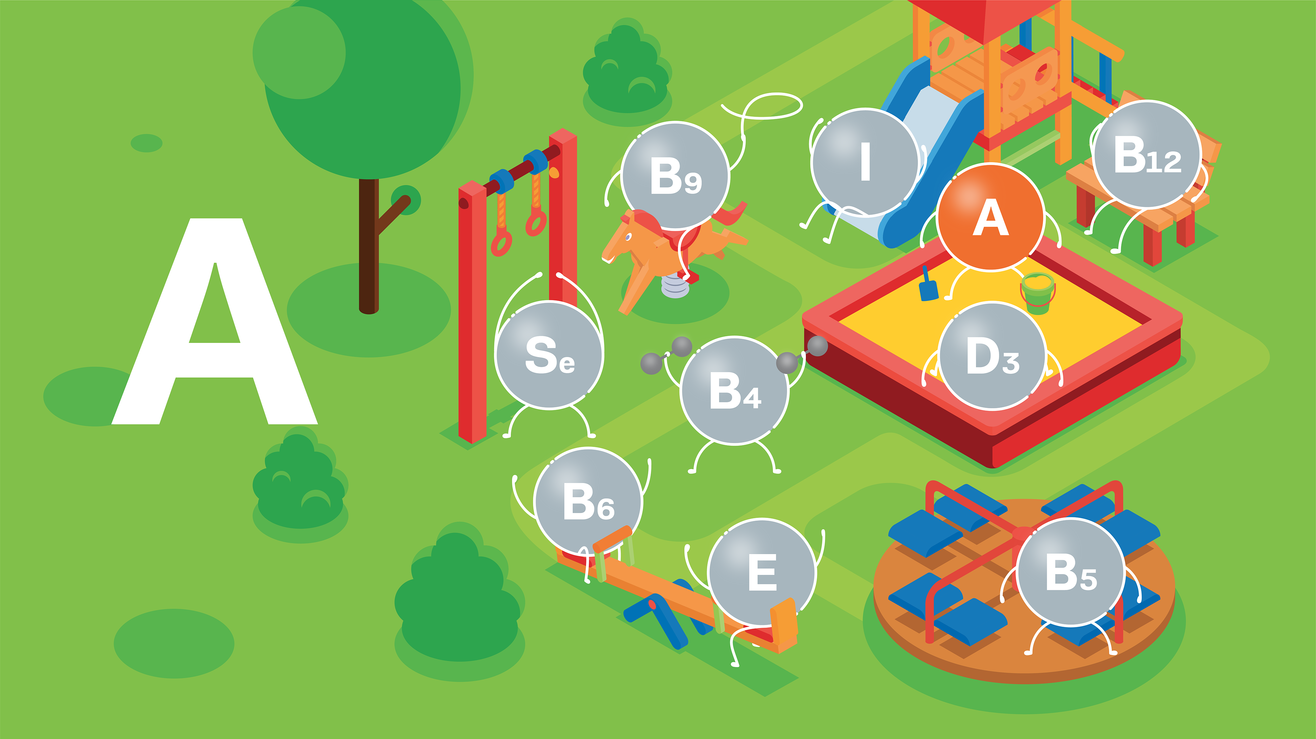
Витамин
Notes:
Например:
Витамин А (Ретинол пальмитат) – жирорастворимый витамин-антиоксидант. Участвует в синтезе белков, жиров, в минеральном обмене, помогая обеспечить нормальное функционирование различных органов и систем.
Витамин А благотворно влияет на зрение: не случайно вареная печень – один из основных источников витамина А – издавна использовалась как средство от ночной слепоты.
Витамин А имеет огромное значение для световосприятия, здоровья кожи.
Витамин А необходим для функционирования иммунной системы и борьбы с инфекциями.
Он помогает защититься от простуд, гриппа, ОРВИ, инфекций пищеварительного тракта, мочеполовой системы.
Дополнительный прием витамина А будет способствовать укреплению всего организма в целом.
<номер>

Slide 6
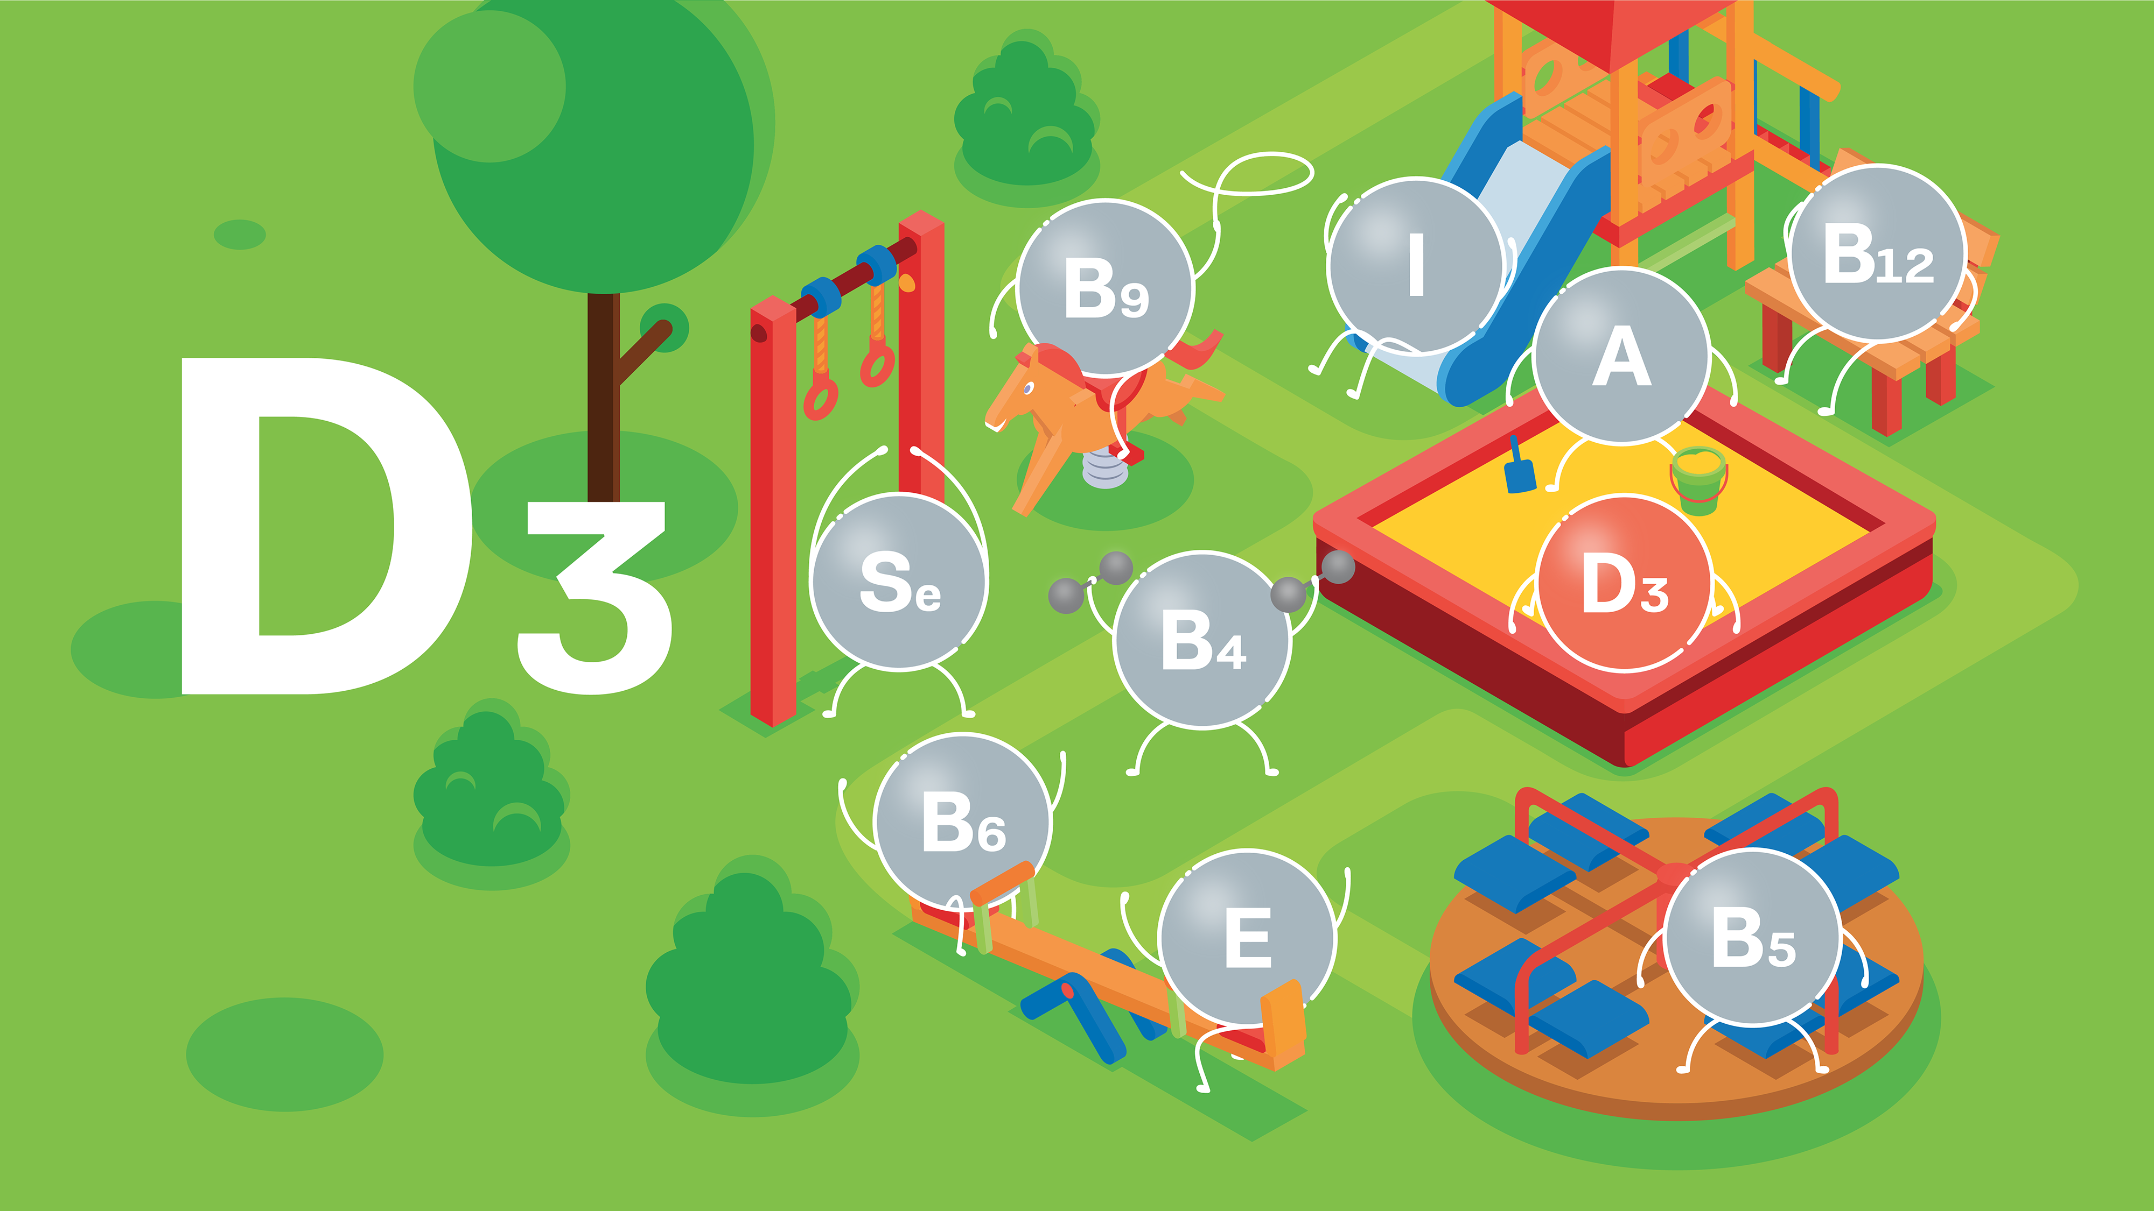
Витамин
Notes:
Витамин D3 (Холекальциферол). Главная функция витамина D3 – регулирование метаболизма кальция и фосфора, так что он напрямую влияет на состояние костей и зубов. Также витамин D необходим для нормального функционирования иммунной системы.
Витамин D помогает усваиваться кальцию, который является главным в формировании скелета. Кроме того, этот витамин поддерживает работу нервной системы и способствует укреплению иммунитета.
<номер>

Slide 7
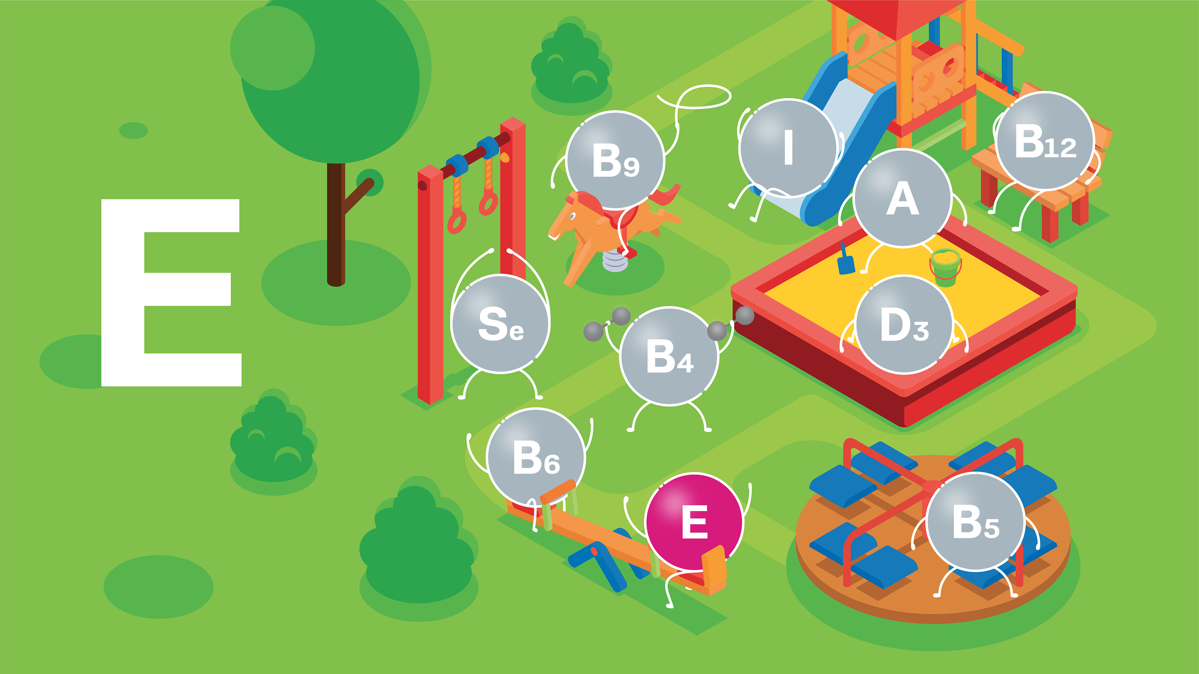
Витамин
Notes:
Витамин Е (d-a-токоферол) помогает защитить нервную и сердечно-сосудистую систему, мышечную ткань и сетчатку глаз. Витамин Е повышает физическую активность: он накапливает гликоген – один из основных источников энергии. Токоферол особенно важен для детей, поскольку он участвует в формировании и обновлении клеток организма. Витамин Е положительно влияет на кожу: предотвращает раздражения и сухость, оказывает профилактический и лечебный эффект при воспалительных процессах.
Этот витамин особенно необходим в период полового созревания, когда происходит перестройка гормонального фона.
<номер>

Slide 8
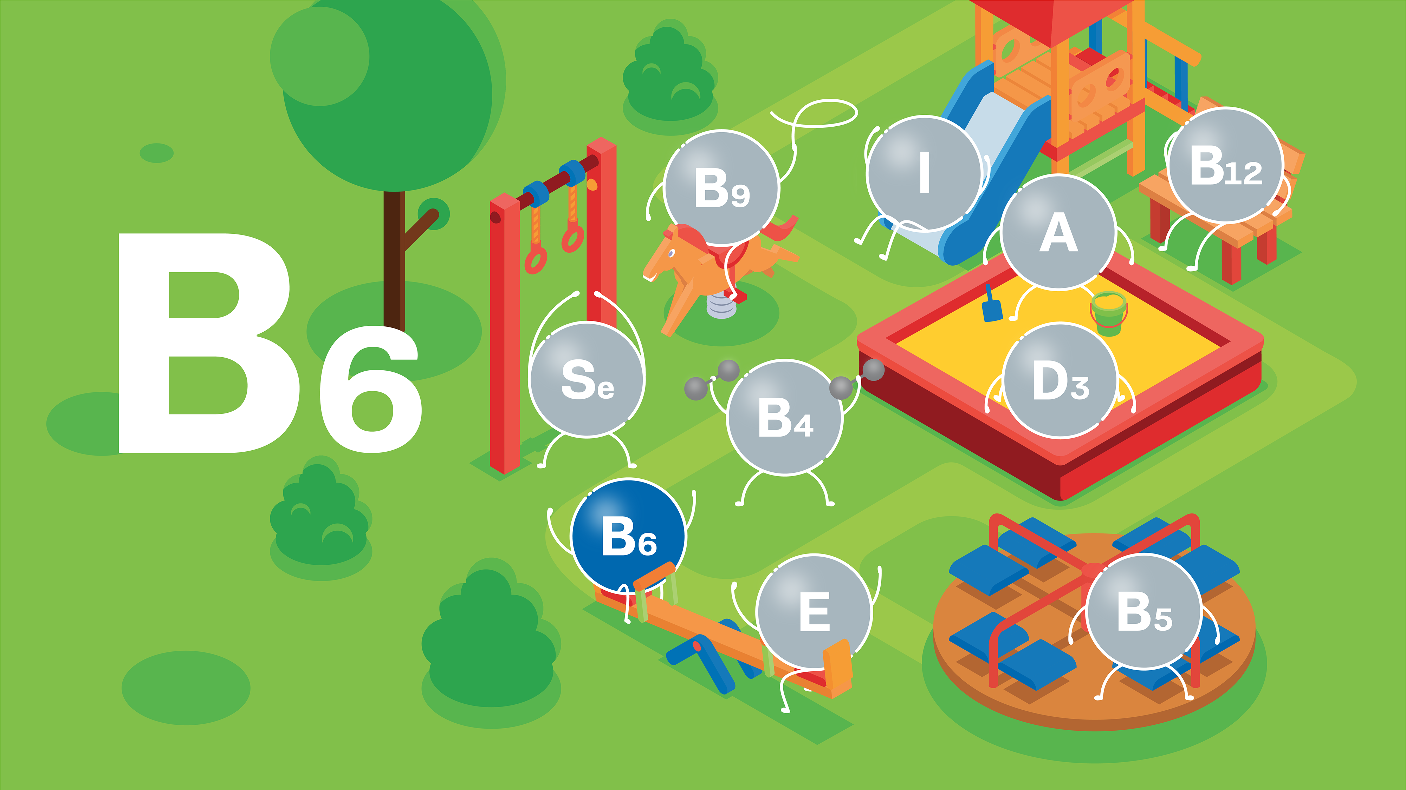
Витамин
Notes:
Витамин В6 (пиридоксина гидрохлорид) – влияет на усвоение ненасыщенных жирных кислот, необходимых для синтеза клеток организма. Они борются с воспалительными процессами, улучшают состояние волос и кожи (что особенно важно для подростков, часто страдающих от угревой сыпи). Взаимодействуя с кальцием, витамин В6 обеспечивает нормальную работу и расслабление мышц, положительно влияет на состояние сердца, центральной и периферической нервной системы.
<номер>

Slide 9
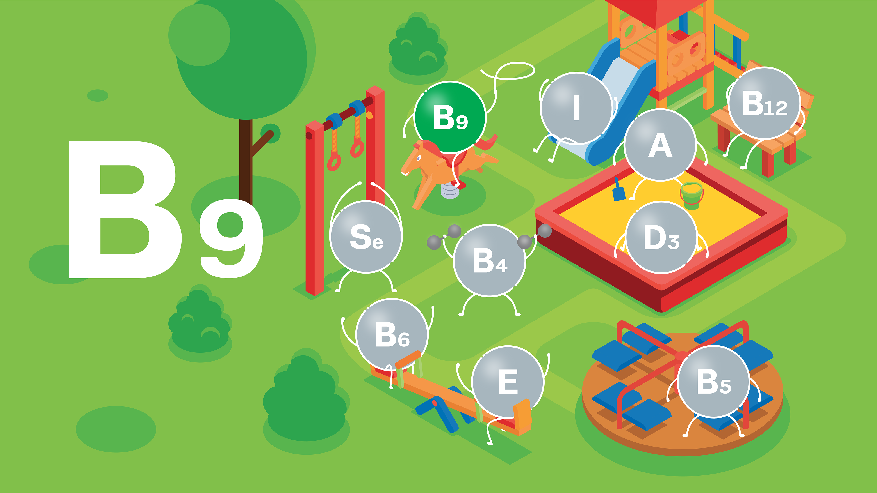
Фолиевая кислота
Notes:
Витамин В9, фолиевая кислота особенно необходима в период активного роста организма, так как витамин В9 отвечает за кроветворную, иммунную функции, работу нервной системы. От недостатка витамина В9 страдает, в первую очередь, костный мозг — важнейший орган кроветворения, отвечающий за образование клеток крови. Детям фолиевая кислота нужна, чтобы избежать малокровия или анемии — недостатка красных кровяных телец. При дефиците фолиевой кислоты могут наблюдаться нарушения работы центральной нервной системы, вплоть до заторможенного мышления.
<номер>

Slide 10
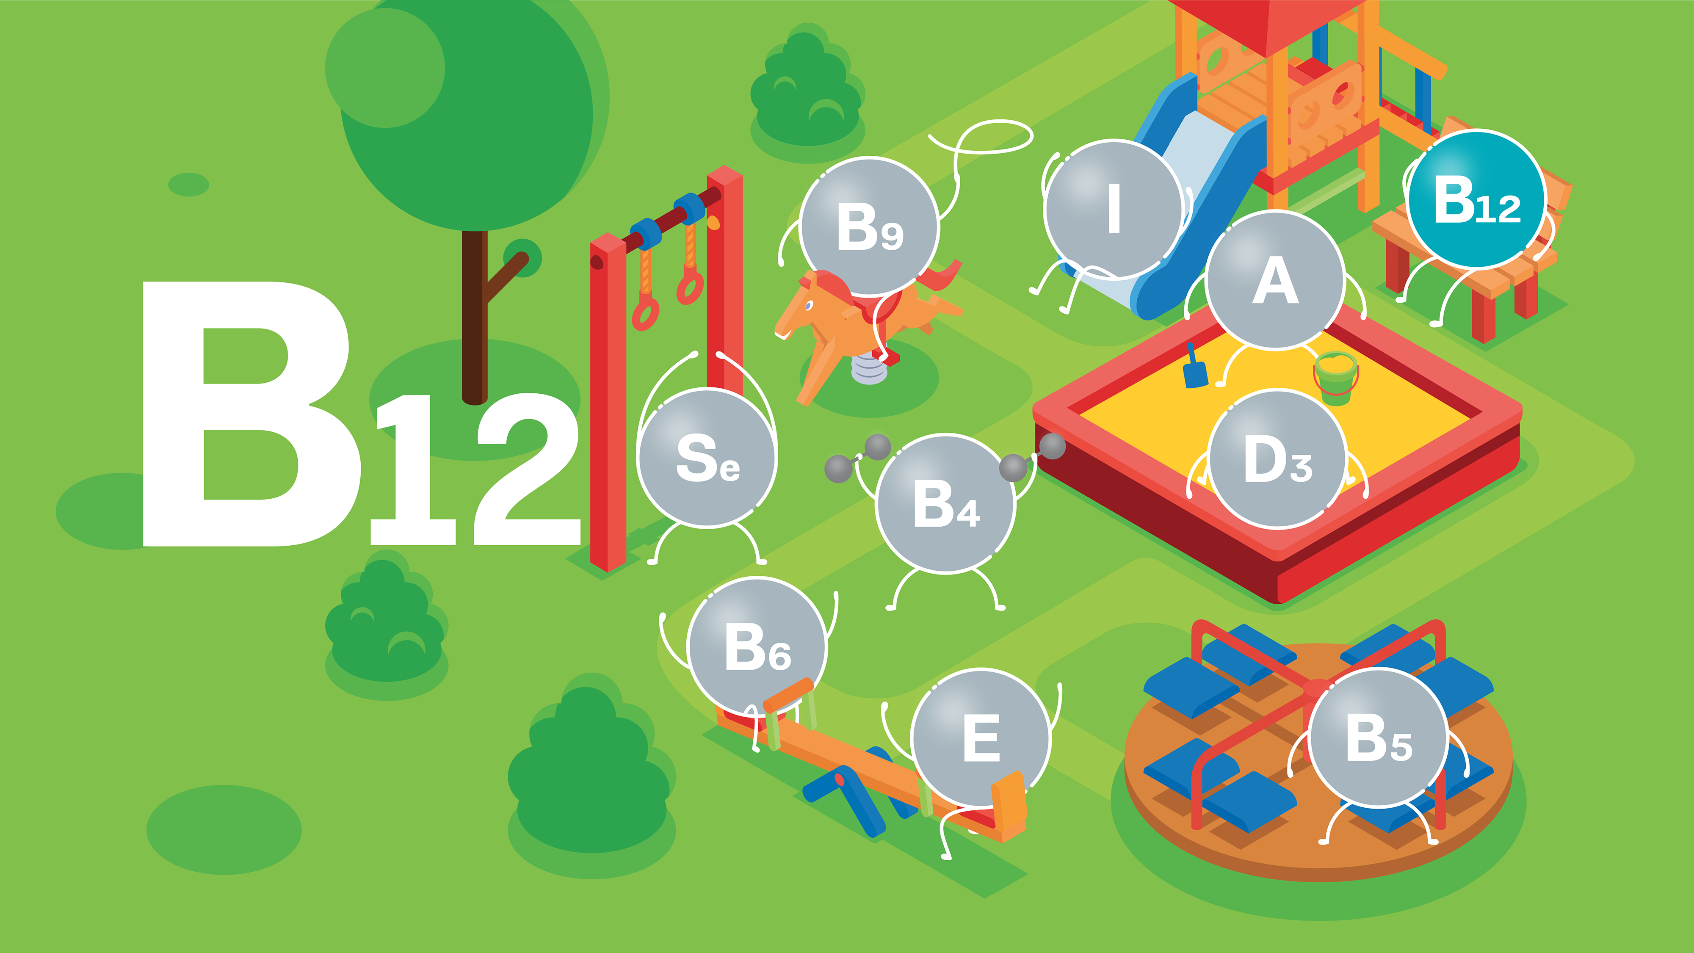
Витамин
Notes:
Витамин В12 (цианокобаламин) очень важен для нормального развития и роста. Он помогает нормализовать работу ЦНС; в комплексе с йодом и холином В12 работает на то, чтобы ребенок стал более усидчивым и уравновешенным. В12 участвует в метаболизме жирных кислот и в синтезе миелина – оболочки нервных волокон. Недостаток этого витамина повышает риск развития различных неврологических расстройств. Он особенно полезен детям, склонным к агрессивному и антисоциальному поведению.
<номер>

Slide 11
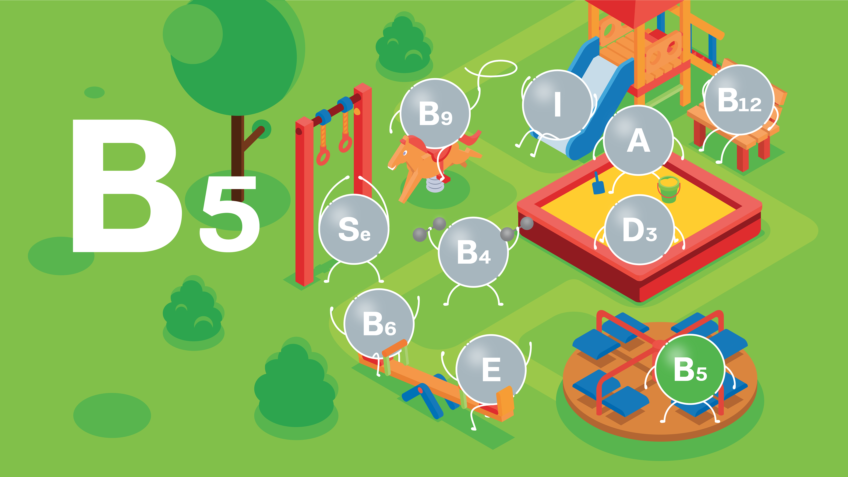
Пантотеновая кислота
Notes:
Пантотеновая кислота (D-кальция пантотенат) в первую очередь важна для синтеза гормонов надпочечников и работы ЦНС. Она участвует в синтезе веществ, необходимых для нормального функционирования нервной системы — нейротрансмиттеров, медиаторов и гормонов. В результате стабилизируется состояние нервной системы, что особенно актуально для детей и подростков.
<номер>

Slide 12
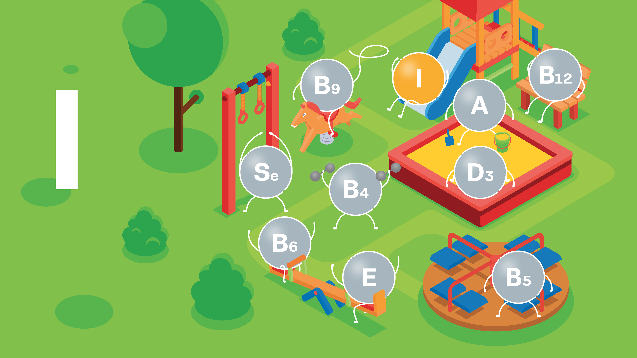
Йод
Notes:
Йод (из калия йодида) помогает обеспечить нормальное функционирование эндокринной системы и, в частности, щитовидной железы. Йод входит в состав гормонов щитовидки – тироксина и трийодтиронина. Недостаточная выработка этих гормонов приводит к замедлению развития детского мозга, в итоге у ребенка могут возникнуть проблемы с интеллектуальным развитием и другие заболевания, так как гормоны щитовидной железы оказывают влияние на работу буквально всех жизненно важных органов и систем в организме.
<номер>

Slide 13
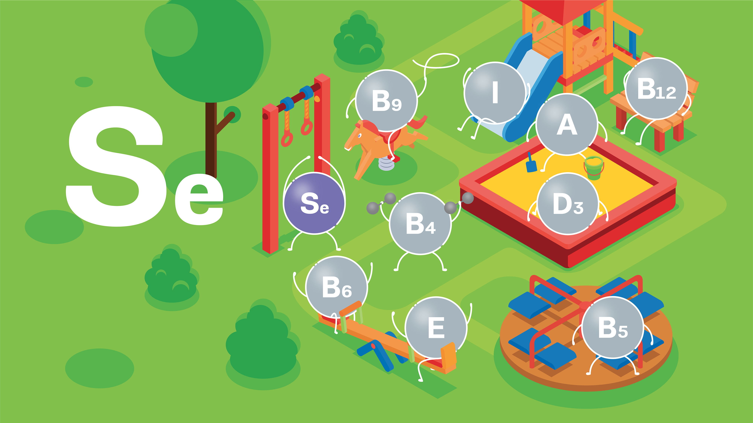
Селен
Notes:
Селен как один из самых эффективных антиоксидантов помогает координировать работу различных систем организма, в том числе, выработку ферментов и гормонов. 85 % всей энергии вырабатывается в клетках благодаря присутствию селена. При его дефиците наступает хроническая усталость и заметно ухудшается работа всех органов, как у взрослых, так и у детей.
<номер>

Slide 14
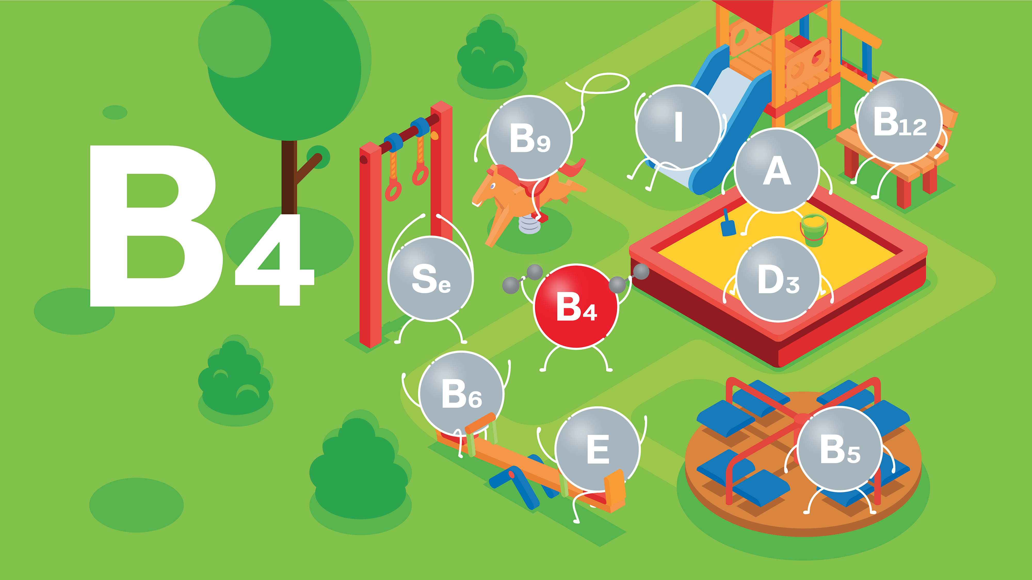
Холин
Notes:
Холин играет немаловажную роль в нормальном функционировании нервной системы. Холин защищает нервные клетки от повреждения, сохраняя их миелиновый слой. Присутствие холина в организме положительно сказывается на таких психических процессах, как память, внимание, способность к концентрации. В результате ребёнок становится усидчивей и учится с большим энтузиазмом.
<номер>

Slide 15
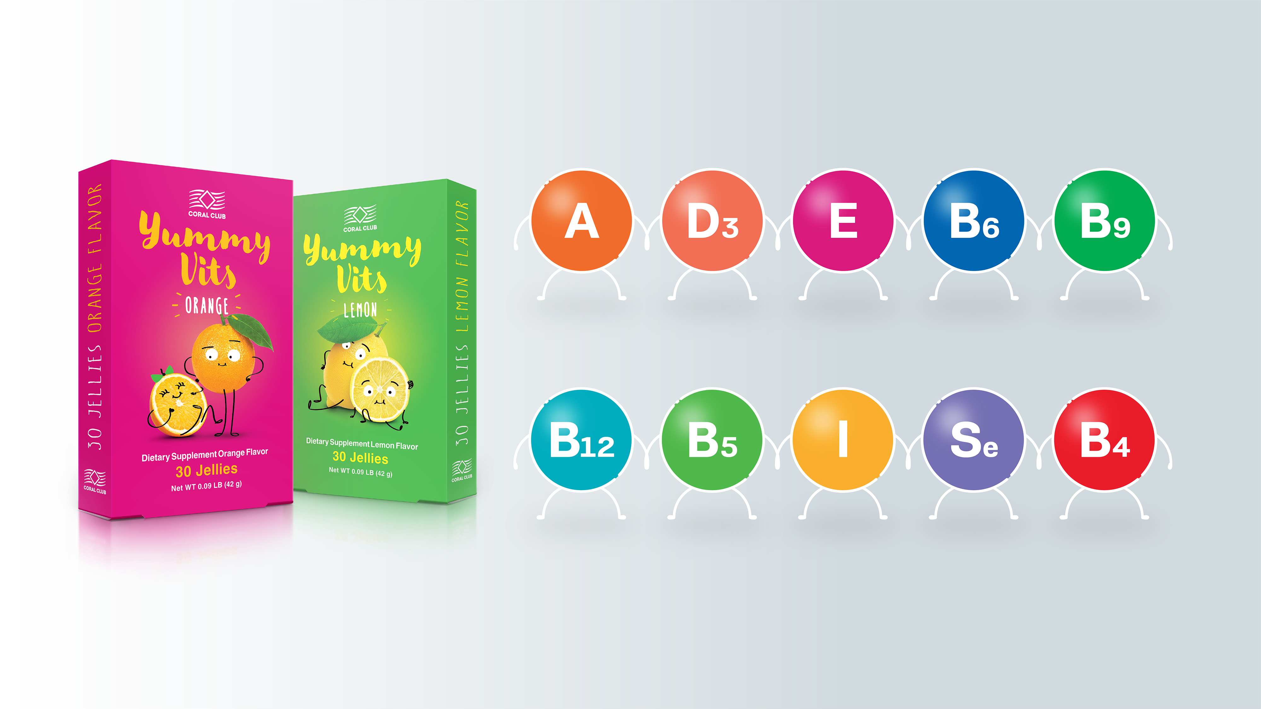
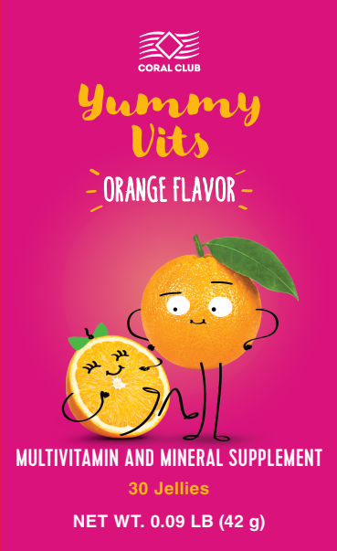
Notes:
Ямми Витс – это витаминно-минеральный комплекс нового поколения в форме жевательных пастилок. По вкусу и текстуре напоминают мармелад, при этом они не содержат сахара. Сладкий вкус обеспечивает ксилит и сорбит, которые одновременно защищают зубную эмаль от кариеса. Все ароматизаторы в составе Ямми Витс – натуральные, благодаря отличному вкусу витамины Ямми Витс нравятся как взрослым, так и детям.
Формула Ямми Витс:
помогает преодолеть период активного роста, способствуя правильному развитию костно-мышечной системы;
поддерживает иммунитет и помогает быстро восстановить силы после перенесённых заболеваний;
помогает преодолеть психоэмоциональное напряжение;
восполняет недостаток витаминов и микроэлементов в однообразном рационе питания и увлечениях фаст-фудом
<номер>

Slide 16
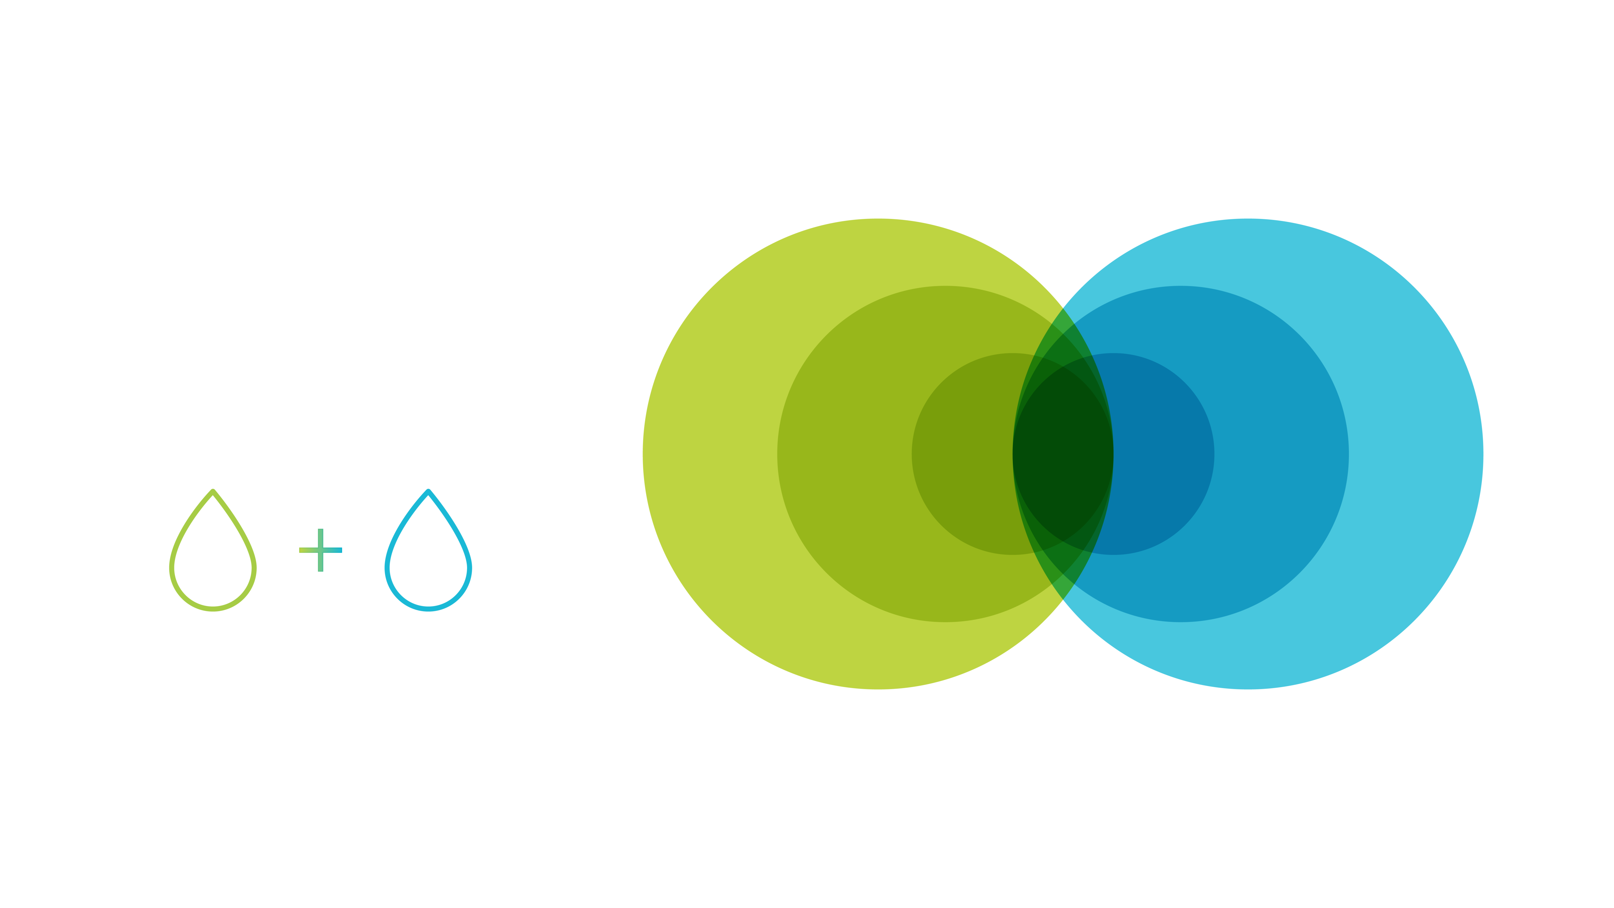
Технология ConCordix®
Two-in-One
Oil-soluble
Water-soluble
Notes:
Ямми Витс создан по инновационной технологии ConCordix, которая позволяет сочетать активные вещества, растворенные как в масле, так и в воде. В сочетании с натуральными ароматизаторами апельсин / лимон мы получили продукт в виде вкусной мягкой жевательной пастилки. Клинически доказано, что в такой форме витамины усваиваются лучше и полноценнее на 44% по сравнению с обычными таблетками или капсулами.
<номер>

Slide 17

Преимущества технологии
ConCordix®
Биодоступность
Натуральный вкус
Технологичность
Notes:
Биодоступность – эмульсионная форма увеличивает биодоступность продукта на 44%.
Натуральный вкус – натуральный вкус фруктового желе.
Технологичность - жевать так вкусно и естественно детям и взрослым.
<номер>

Slide 18
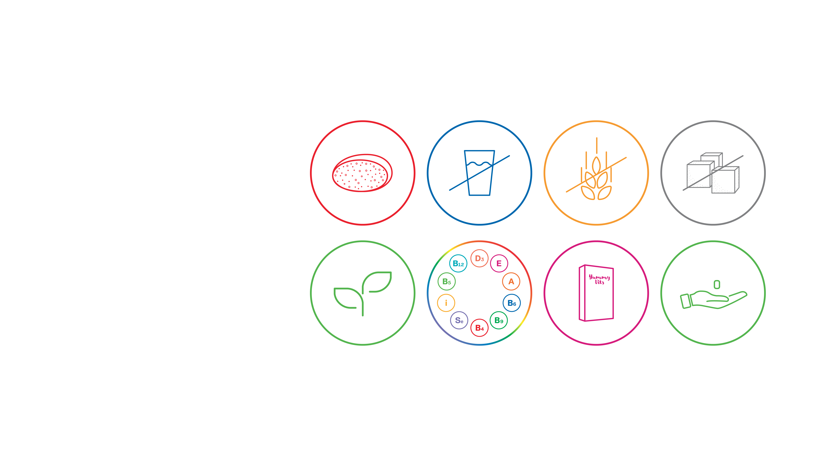
Все лучшее в одном
Notes:
Мы собрали все лучшее:
Жевательные мармеладки со вкусом фруктового желе
Не надо запивать водой
Не содержит глютена
Не содержит сахара
Только натуральные вкусовые добавки
Обеспечивают организм необходимыми витаминами в биодоступной форме
Удобная упаковка всегда с собой
Прием приятен, прост, удобен, гигиеничен
<номер>

Slide 19

Yummy Vits — и ты активен!

Slide 20


